Slide 1
Administrasi Sistem Jaringan

Slide 2
J. Control Panel Hosting
Kontrol panel hosting menyediakan solusi elegan sebagai host dari beberapa situs website yang berjalan pada Share hosting, VPS (Virtual Private Server) dan Dedicated Server.
Kontrol panel hosting semacam ini menawarkan kemudahan untuk mengelola perangkat lunak berbasis web untuk menyederhanakan proses penanganan server, tanpa perlu memiliki pengetahuan akan server administration.

Slide 3
Beberapa kontrol panel alternatif yang bersifat open source yang tersedia untuk di download secara gratis dengan fitur hampir sama dengan yang berbayar, yaitu sebagai berikut:
Cpanel
Plesk
ISPConfig
Kloxo
Zpanel
Webmin
EHCP
DTC
Interworx
Ajenti

Slide 4
K. Share Hosting Server
Hosting adalah tempat atau jasa internet untuk membuat halaman website yang telah anda buat menjadi online dan bisa diakses oleh orang lain.
Sedangkan Hosting Itu Sendiri Adalah : jasa layanan internet yang menyediakan sumber daya server-server untuk disewakan sehingga memungkinkan organisasi atau individu menempatkan informasi di internet berupa HTTP, FTP, EMAIL atau DNS.

Slide 5
Ada beberapa jenis layanan hosting yaitu
shared hosting,
VPS atau Virtual Dedicated Server,
dedicated server,
colocation server.

Slide 6
L. Vitual Private Server
VPS (Virtual Private Server) secara sederhana dapat diartikan komputer server yang berada di dunia maya. Artinya tidak nyata (virtual) namun kita dapat memiliki dengan cara menyewa.
Hampir sama dengan komputer di dunia nyata, VPS memiliki harddisk, memory, prosesor sampai dengan operasi sistem (OS).

Slide 7
Sebagai server remote desktop
Sebagai host server
Application Hosting
Sebagai file server
Development/Test Environments
Backup Server
VPS memiliki banyak sekali fungsi dan kegunaan, diataranya adalah:
Web Hosting
Educational Outpost

Slide 8
M. Dedicated Hosting Server
Dedicated server adalah penyewaan satu server secara utuh tanpa dibagi dengan user yang lain, sehingga hanya Anda sendiri yang menempati dan menggunakan dedicated server tersebut
Sementara Virtual Server Adalah layanan yang mirip dengan Dedicated Server, Namun tidak memiliki fisik server, karena di bangun menggunakan teknologi virtual dari dedicated server.
Dedicated Server akan menjadi satu-satunya pilihan ketika bisnis / usaha atau situs anda berkembang dengan baik.

Slide 9
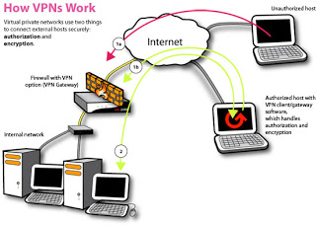
N. VPN Server
VPN merupakan singkatan dari Virtual Private Network, yaitu sebuah koneksi private melalui jaringan publik (dalam hal ini internet)

Slide 10
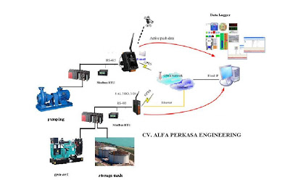
O. Sistem Kontrol dan Monitoring
Monitoring dan Kontrol Sistem Jarak Jauh

Slide 11
P. Sistem Keamanan Jaringan
Keamanan jaringan adalah suatu cara atau suatu system yang digunakan untuk memberikan proteksi atau perlindungan pada suatu jaringan agar terhindar dari berbagai ancaman luar yang mampu merusak jaringan.
Elemen pembentukan keamanan jaringan
Tembok pengamanan (baik secara fisik maupun maya),
Rencana pengamanan

